Slide 1
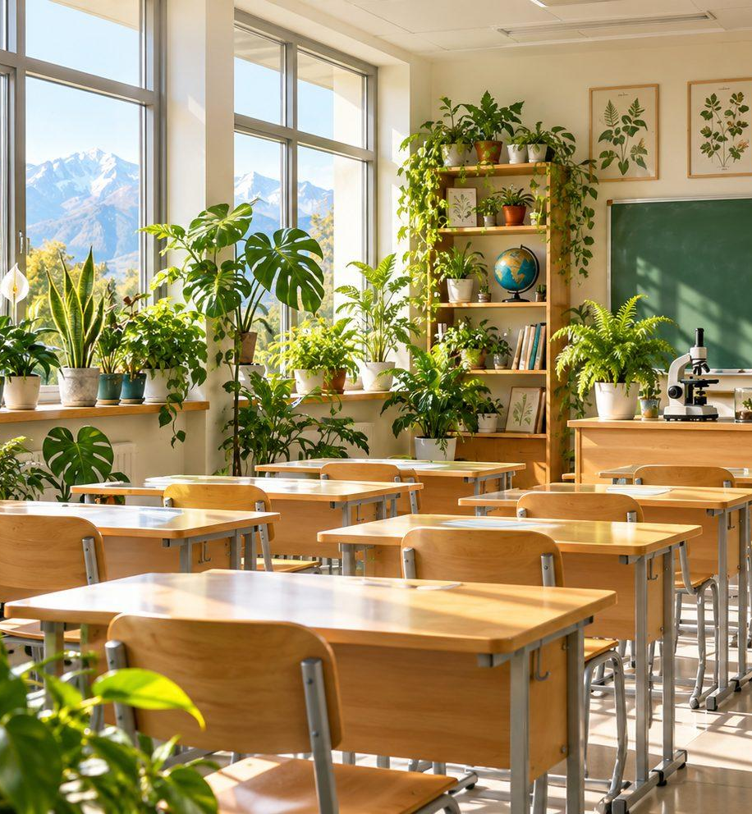

АЙМАҚТЫҚ БИОЛОГИЯ ЖӘНЕ ХИМИЯ СЕМИНАРЫ · 2026
Жасыл
Қазақстан
«Таза Қазақстан» тұжырымдамасы аясында экологиялық білім мен мәдениетті дамыту: ЖИ негізіндегі интерактивті орта
Жәлел Қизатов атындағы №23 мектеп-лицей
Қызылорда
Сайтты ашыңыз
Notes:
Құрметті әріптестер, қайырлы күн!
Мен бүгін «Жасыл Қазақстан» атты интерактивті ортамызды таныстырамын. Бұл жасанды интеллект негізіндегі экологиялық білім беру платформасы.
Экранның оң жақ бұрышында QR-код тұр. Қаласаңыздар, телефонмен сканерлеп, баяндама кезінде сайтты өздеріңіз де қарап отыра аласыздар.

Slide 2
НЕГЕ БҰЛ МАҢЫЗДЫ?
Экология — денсаулықтың негізгі шарттарының бірі
23%
≈ 7 млн
99%
әлемдегі өлімнің шамамен төрттен бірі қоршаған ортаға байланысты
адам жыл сайын ластанған ауадан мерзімінен бұрын қайтыс болады
адамзат ДДСҰ нормасынан лас ауамен тыныс алады
ДДСҰ, 2016
ДДСҰ, 2022
ДДСҰ, 2022
Оқушы күніне 5–6 сағатын кабинетте өткізеді. Сол ауаның сапасы — оның денсаулығы мен сабақтағы зейіні. Сондықтан біз экологияны мектептен, өз кабинетімізден бастадық.
Жасыл Қазақстан · №23 мектеп-лицей, Қызылорда
2
Notes:
Алдымен бір сұрақ: экология біздің денсаулығымызға қаншалықты әсер етеді?
Дүниежүзілік денсаулық сақтау ұйымының дерегі бойынша, әлемдегі өлімнің шамамен 23 пайызы қоршаған ортаға байланысты. Ластанған ауадан жыл сайын 7 миллионға жуық адам мерзімінен бұрын қайтыс болады. Ал адамзаттың 99 пайызы нормадан лас ауамен тыныс алады.
Әрине, аурудың себебі көп: жас, тұқым қуалау, тамақтану. Бірақ экология — соның ішіндегі біз өзгерте алатын себеп.
Біздің оқушылар күніне 5–6 сағат кабинетте отырады. Сондықтан мен өзіме сұрақ қойдым: бір мұғалім ретінде мен не істей аламын? Жауабым қарапайым болды. Жасыл Қазақстанға ұмтылуды өз мектебімізден, өз кабинетімізден бастау.

Slide 3
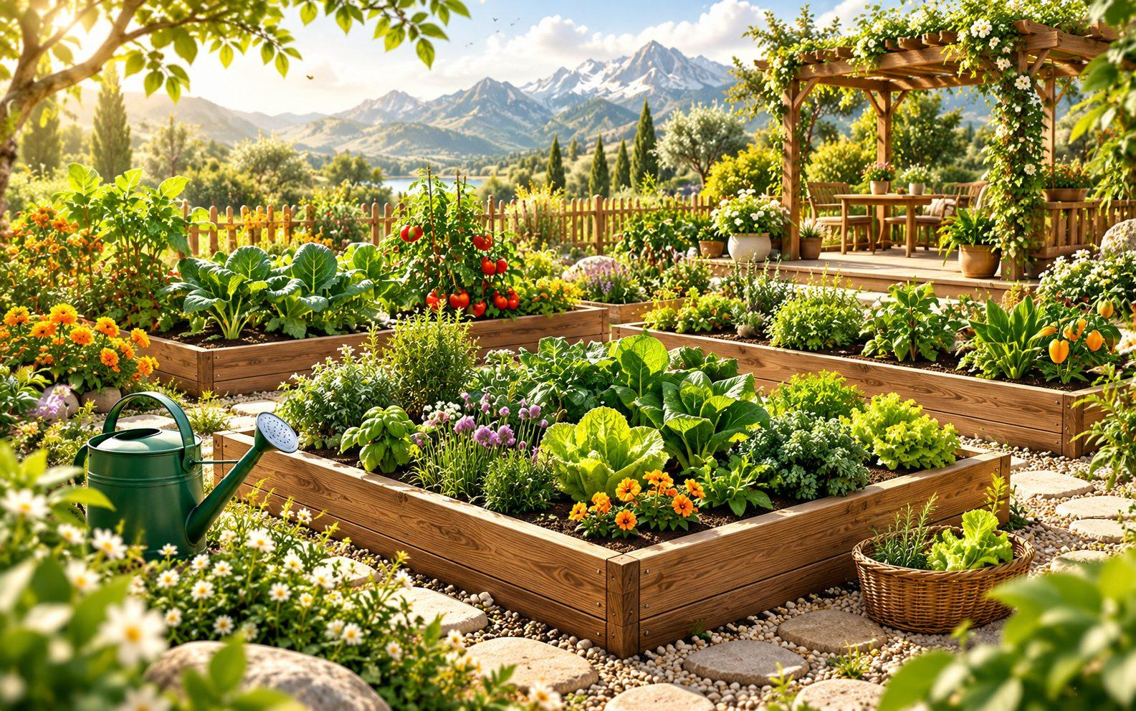
ИДЕЯ
Жасыл Қазақстан бір кабинеттен басталады
1. Кабинет
2. Мектеп
3. Облыс
4. Қазақстан
ауаны өлшейміз, гүл өсіреміз
кабинеттерді салыстырамыз, рейтинг жасаймыз
Қызылорда топырағын зерттейміз
тәжірибені басқа мектептерге таратамыз
● Оқушы зерттеуші болады: өлшейді, есептейді, салыстырады.
● Биология мен химия бірге: ауа, топырақ, өсімдік, тұз.
● Математика мен оқу сауаттылығы: график, пайыз, дереккөз.
● ЖИ көмекші: деректі талдауға көмектеседі, шешімді оқушы қабылдайды.
Жасыл Қазақстан · №23 мектеп-лицей, Қызылорда
3
Notes:
Біздің идеяның өзегі осы слайдта: Жасыл Қазақстан үлкен науқаннан емес, бір кабинеттен басталады.
Бірінші қадам: кабинеттің ауасын өлшейміз, гүл өсіреміз. Екінші: мектептегі кабинеттерді бір-бірімен салыстырамыз. Үшінші: туған өлкеміз Қызылорданың топырағын зерттейміз. Төртінші: осы тәжірибені басқа мектептерге таратамыз.
Мұнда оқушы тыңдаушы емес, зерттеуші. Ол өлшейді, есептейді, салыстырады, ал жасанды интеллект оған деректі түсінуге көмектеседі.

Slide 4
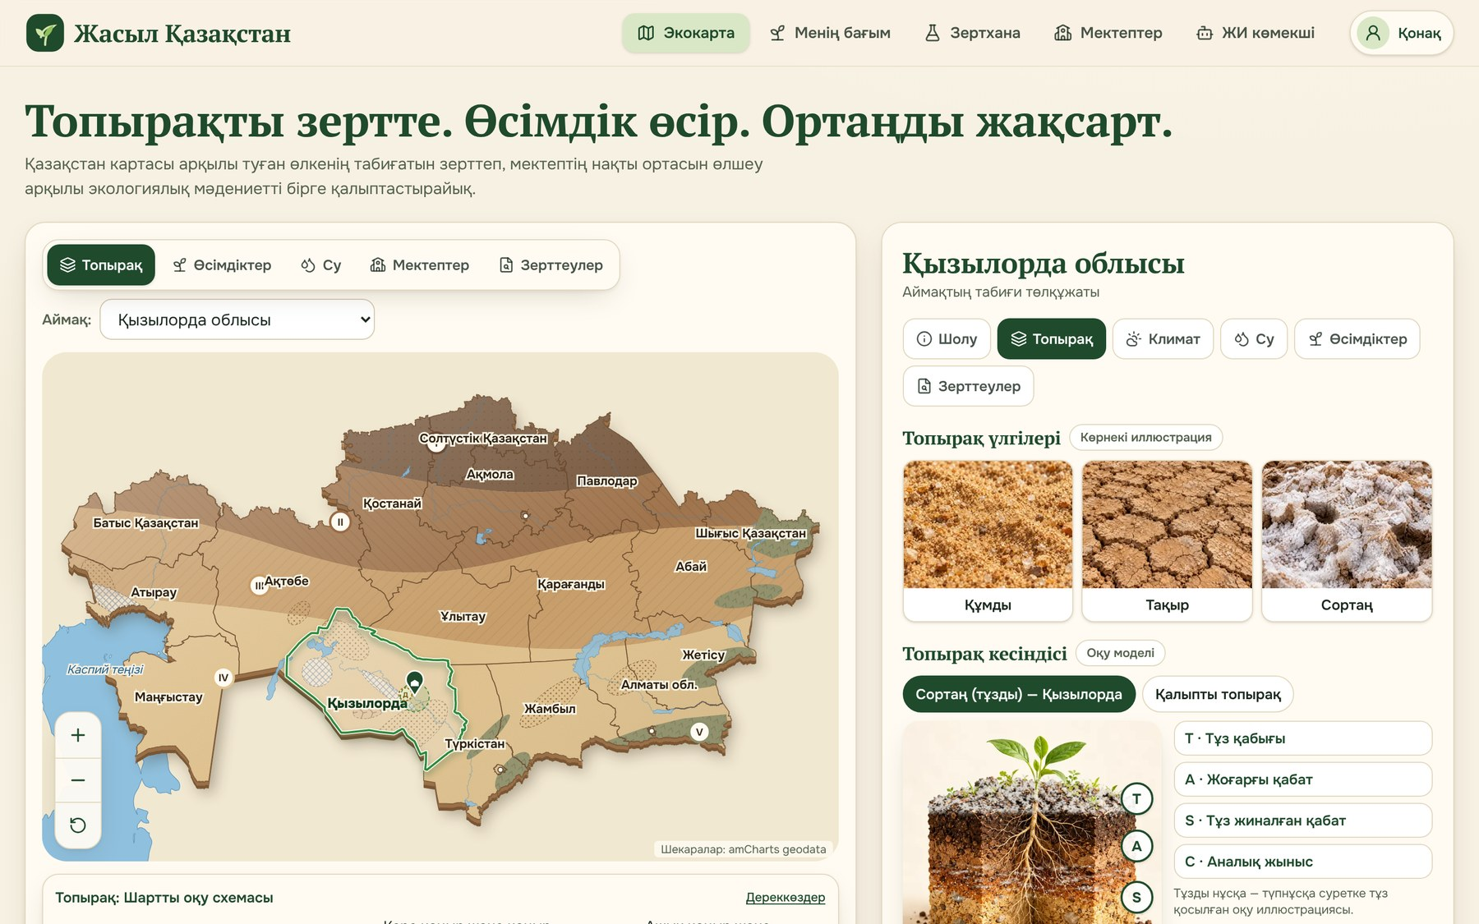
ПЛАТФОРМА
«Жасыл Қазақстан» интерактивті ортасы
● Экокарта: облыстар, топырақ, су, өсімдік
● Менің бағым: мектеп картасы, кабинеттер, гүл күнделігі
● Зертхана: нұсқаулықтар, тәжірибелер, әлемдік зерттеулер
● Мектептер: экопаспорт, кабинет рейтингі
● Сауалнама және «Өз бөлмеңді тексер»: QR арқылы
● ЖИ экокеңесші: деректерге сүйенген кеңес
zhasyl-kazakhstan-bfkx.vercel.app · компьютерде де, телефонда да ашылады
Жасыл Қазақстан · №23 мектеп-лицей, Қызылорда
4
Notes:
Бұл — платформаның басты беті. Ол қазақ тілінде жасалған, компьютерде де, телефонда да ашылады.
Платформада алты бөлім бар. Экокарта — Қазақстанның облыстары мен топырағы. Менің бағым — мектеп картасы мен кабинеттер. Зертхана — тәжірибе нұсқаулықтары. Мектептер — экопаспорт. Сауалнама — оқушының пікірі. Және ЖИ экокеңесші.
Ең маңыздысы: барлық бөлім бір-бірімен байланысты. Оқушы енгізген әр өлшем экопаспортқа да, жасанды интеллектке де жетеді.

Slide 5
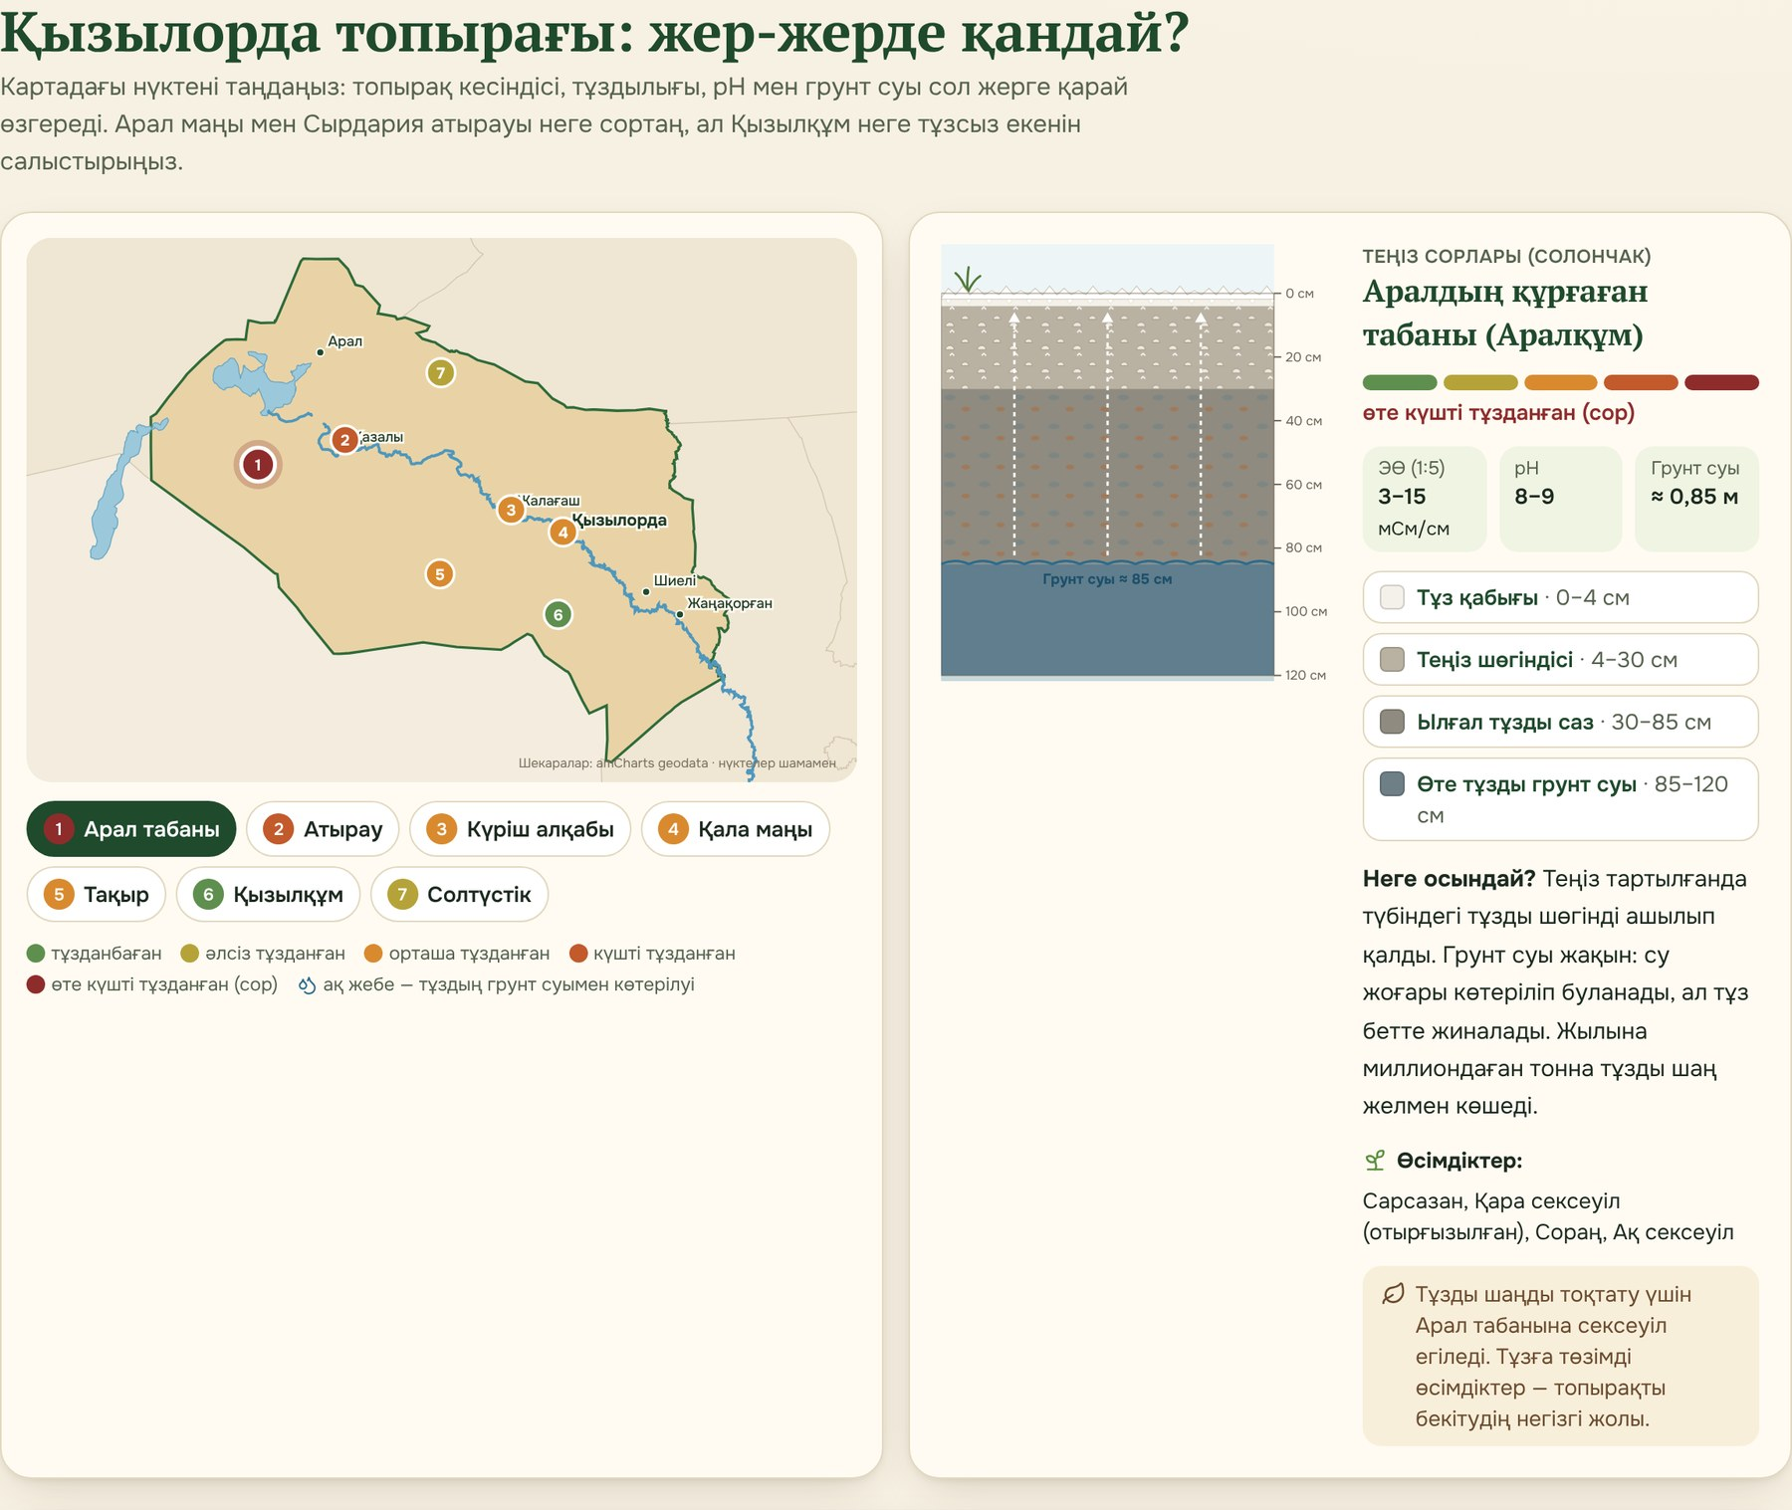
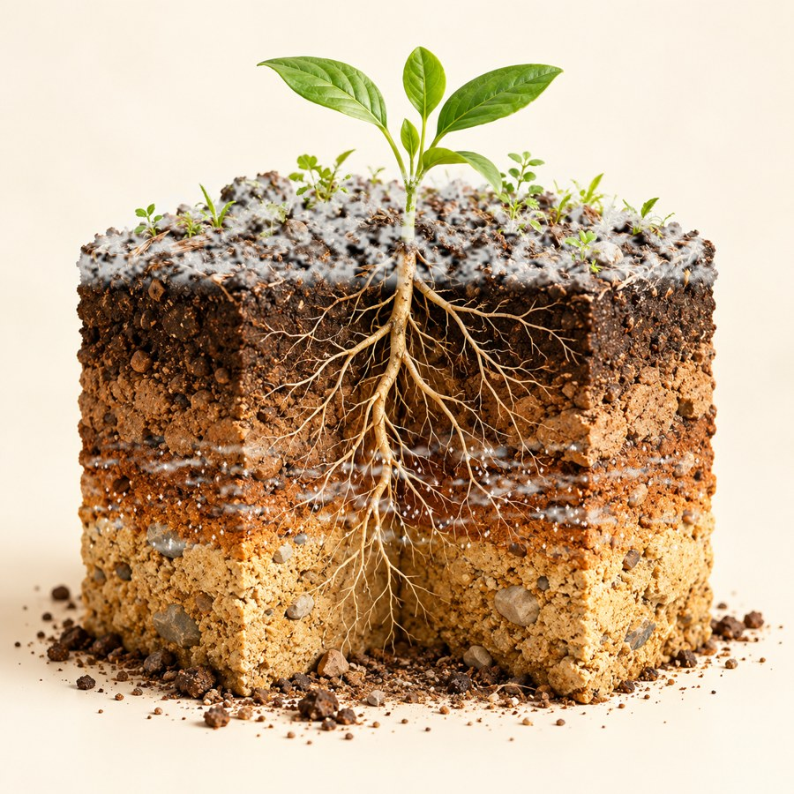
ЭКОКАРТА · ҚЫЗЫЛОРДА ТОПЫРАҒЫ
Туған өлке топырағы: Аралдан Қызылқұмға дейін
Сортаң топырақ
беті ақ тұз қабығы, ортасында тұз жиналған қабат
● 7 нүкте: жерді таңдасаң, кесінді, тұздылық, pH өзгереді.
● Арал табаны — сор, тұзды шаң.
● Күріш алқабы — суарудан болған қайталама тұздану.
● Оқушы өз үлгісінің ЭӨ-сін өлшеп, салыстырады.
Жасыл Қазақстан · №23 мектеп-лицей, Қызылорда
5
Notes:
Экокартада Қызылорда облысы толық толтырылған. Мына бетте облыстың жеті жерінің топырағын салыстырамыз.
Картадан нүктені таңдасаңыз, топырақ кесіндісі, тұздылығы мен pH-ы өзгереді. Мысалы, Аралдың құрғаған табаны — өте күшті тұзданған сор. Ал Жалағаштағы күріш алқабында тұздану адамның әрекетінен болады: көп суарғанда грунт суы көтеріліп, тұзды бетке шығарады. Қызылқұм құмы, керісінше, тұзсыз.
Оң жақтағы суретте сортаң топырақтың кесіндісі: бетінде ақ тұз қабығы, ортасында тұз жиналған қабат.
Оқушы өз топырақ үлгісінің электр өткізгіштігін өлшеп, сайтқа жазады. Сайт оның облыстың қай жеріне ұқсайтынын көрсетеді. Бұл — химия мен географияның тікелей байланысы.

Slide 6
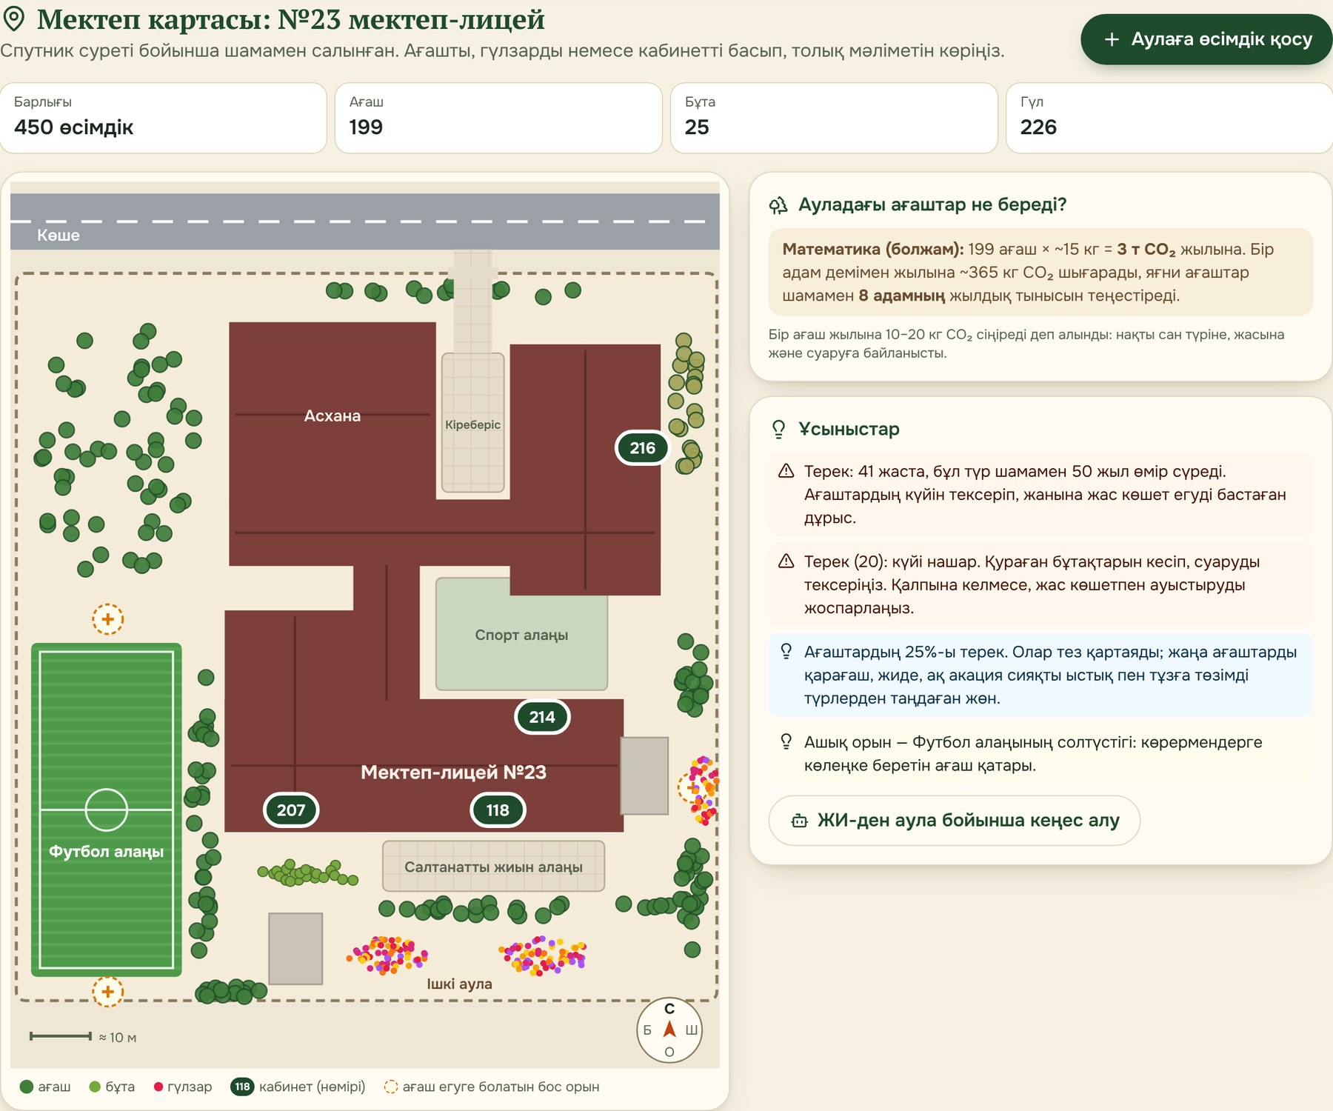
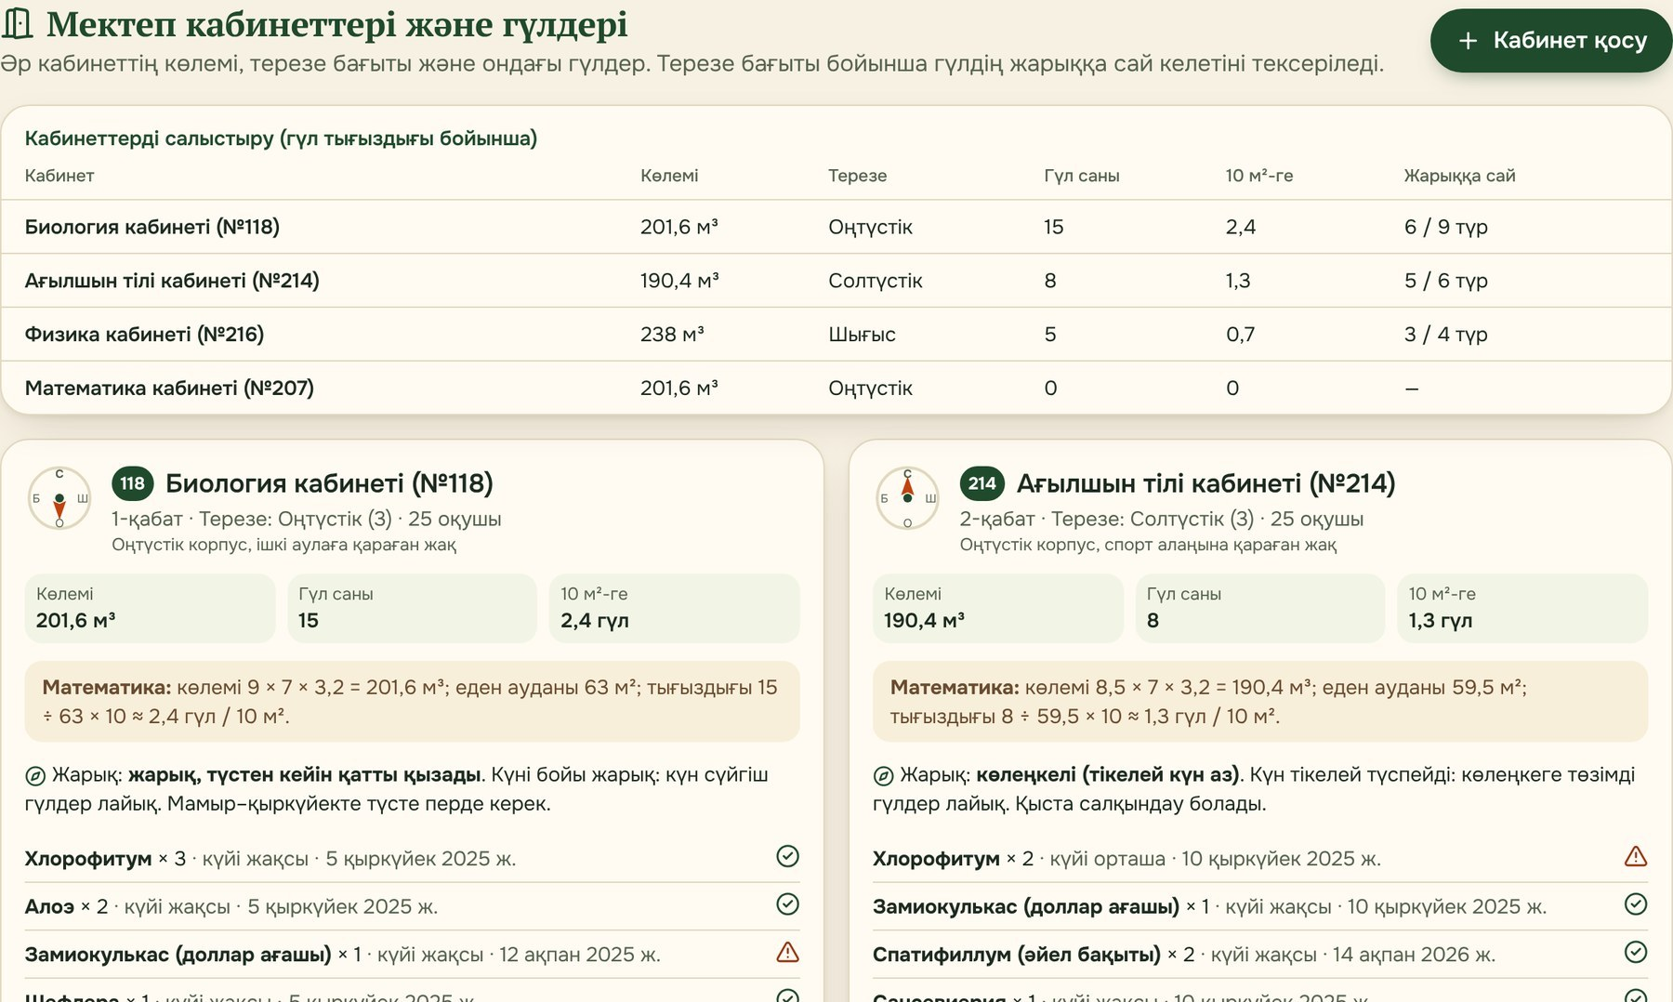
МЕНІҢ БАҒЫМ
Мектеп картасы және кабинеттер
4 кабинет зерттеледі: биология №118, ағылшын тілі №214, физика №216 (гүлді) және математика №207 (гүлсіз, салыстыру үшін). Әр кабинеттің көлемі, терезе бағыты мен гүлдері енгізілген.
Жасыл Қазақстан · №23 мектеп-лицей, Қызылорда
6
Notes:
Менің бағым бөлімінде мектебіміздің картасы бар. Ол спутник суреті бойынша сызылған: ғимарат, аула, ағаштар.
Зерттеуге төрт кабинетті алдық. Биология, ағылшын тілі және физика кабинеттерінде гүл көп. Ал математика кабинетін әдейі гүлсіз қалдырдық. Бұл — бақылау кабинеті. Ғылыми зерттеуде салыстыратын нәрсе болуы керек.
Әр кабинеттің көлемі, терезесі қай жаққа қарайтыны және гүлдерінің саны енгізілген. Сайт терезе бағытына қарай қай гүлге жарық жететінін де айтады.

Slide 7
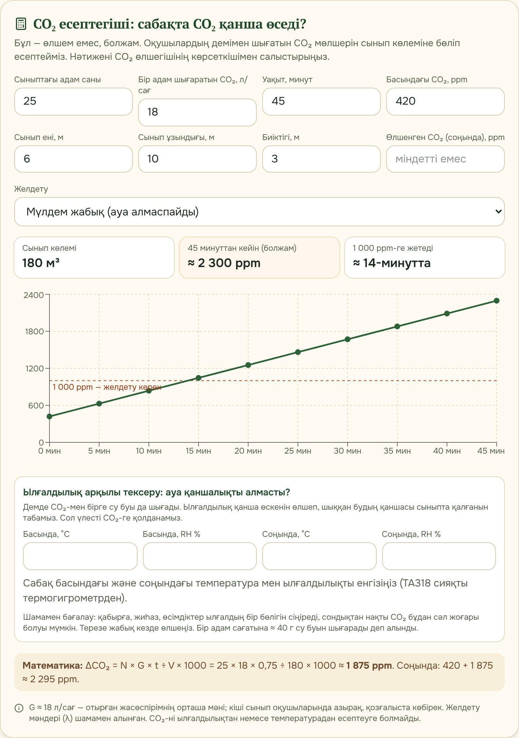
АУАНЫ ӨЛШЕУ
Датчиксіз CO₂-ні қалай бағалаймыз?
● Термогигрометр температура мен ылғалдылықты өлшейді.
● Оқушылар дем шығарғанда ауаға CO₂ мен су буы бірге қосылады.
● Ылғалдылық қаншалықты өссе, ауа соншалықты аз алмасқан. Осыдан CO₂ есептеледі.
● Сыртқы ауа райы интернеттен автоматты алынады (Open-Meteo).
Математика: CO₂ = сыртқы CO₂ + (оқушы саны × бір оқушының CO₂-сі) ÷ (бөлме көлемі × ауа алмасу). Бұл — өлшем емес, есептеу. Нақты датчик келесі кезеңде қосылады.
Жасыл Қазақстан · №23 мектеп-лицей, Қызылорда
7
Notes:
Енді ең қызықты сұрақ: мектепте CO₂ өлшегіш жоқ болса, ауаның сапасын қалай білеміз?
Бізде қарапайым термогигрометр бар. Ол температура мен ылғалдылықты өлшейді. Оқушы дем шығарғанда ауаға көмірқышқыл газы мен су буы бірге шығады. Демек ылғалдылық қаншалықты өссе, ауа соншалықты аз алмасқан. Осыдан масса балансы формуласы арқылы CO₂-ні есептейміз. Сыртқы ауа райын сайт интернеттен өзі алады.
Мұны ашық айтамын: бұл — өлшем емес, ғылыми бағалау. Нақты CO₂ датчигі келесі кезеңде қосылады, платформада оны қабылдайтын бөлім дайын тұр.
Бұл жерде оқушы формуланы өзі қолданады. Демек, бұл — математикалық сауаттылықтың нақты мысалы.

Slide 8
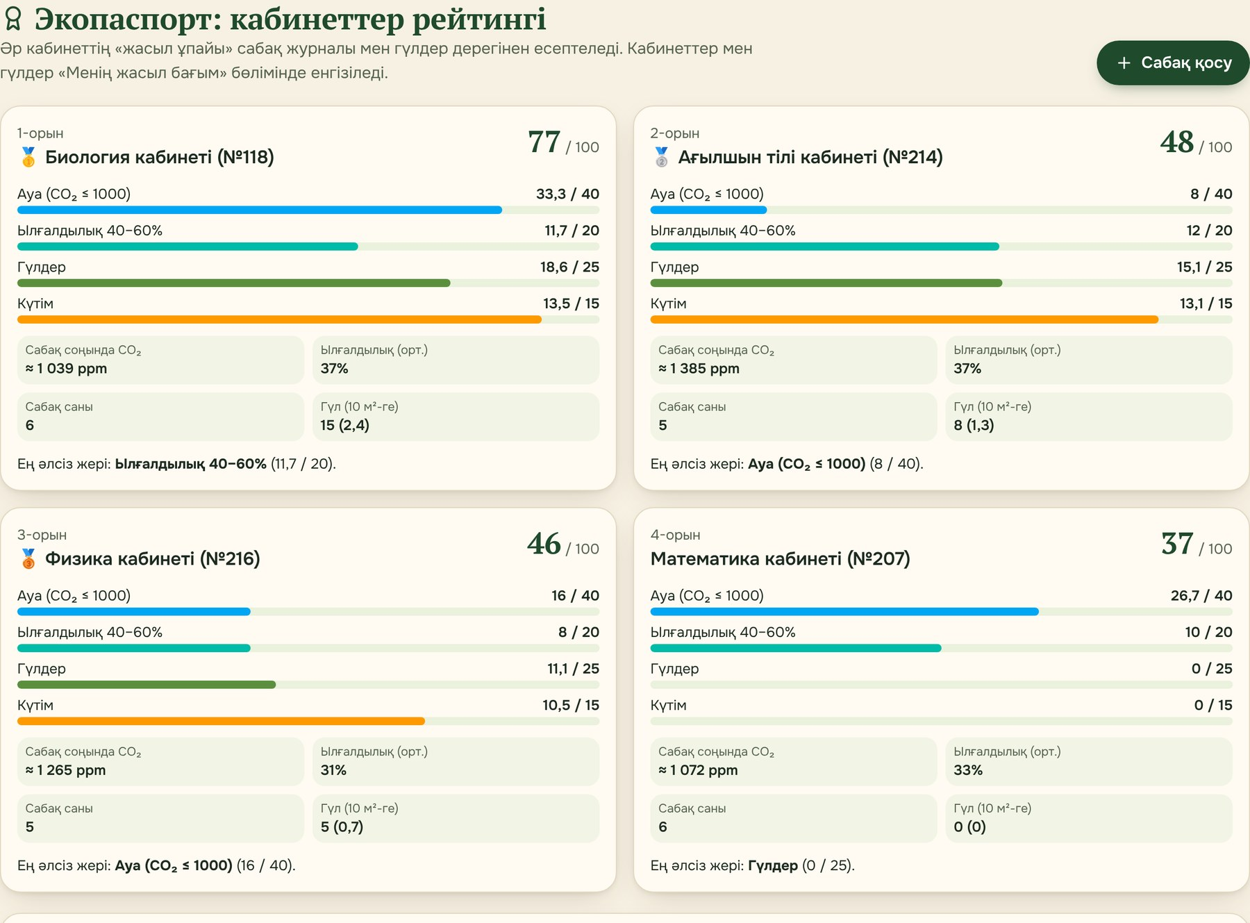
МЕКТЕПТЕР · ЭКОПАСПОРТ
Кабинеттер рейтингі: «жасыл ұпай»
Жасыл ұпай (100-ден)
Биология №118
77
Ағылшын тілі №214
48
Физика №216
46
Математика №207
37
Ұпай = ауа 40 + ылғалдылық 20 + гүлдер 25 + күтім 15. Алдын ала нәтиже.
Жасыл Қазақстан · №23 мектеп-лицей, Қызылорда
8
Notes:
Барлық өлшем экопаспортқа жиналады. Әр кабинет «жасыл ұпай» алады: ауаның сапасы үшін 40 ұпай, ылғалдылық үшін 20, гүлдер үшін 25 және күтім үшін 15.
Қазіргі алдын ала нәтиже: биология кабинеті — 77 ұпай, ағылшын тілі — 48, физика — 46, гүлсіз математика кабинеті — 37.
Рейтинг оқушыларды жарысқа шақырады. Әр сынып өз кабинетін жасылырақ етуге тырысады. Рейтинг астында сайт әр кабинетке не жетіспейтінін де көрсетеді.

Slide 9
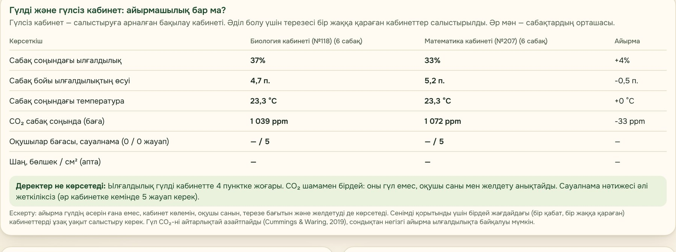
ЗЕРТТЕУ НӘТИЖЕСІ
Гүлді және гүлсіз кабинет: айырма бар ма?
+4 пункт
ылғалдылық гүлді кабинетте жоғары (37% мен 33%)
≈ бірдей
CO₂ (1039 мен 1072 ppm): оны желдету мен оқушы саны анықтайды
Адал қорытынды: гүл CO₂-ні айтарлықтай азайтпайды (Cummings & Waring, 2019). Оның пайдасы — ылғалдылық, шаң, көңіл-күй. Мұны шаң тәжірибесі мен оқушылар сауалнамасы арқылы тексереміз.
Жасыл Қазақстан · №23 мектеп-лицей, Қызылорда
9
Notes:
Енді басты сұрақ: гүлді кабинет пен гүлсіз кабинеттің айырмасы бар ма?
Әділ болу үшін терезесі бір жаққа қараған кабинеттерді салыстырдық. Нәтиже: гүлді кабинетте ылғалдылық 4 пунктке жоғары. Ал CO₂ шамамен бірдей.
Мен мұны ашық айтамын, өйткені ғылым осындай. Әлемдік зерттеулер де бөлме гүлі CO₂-ні айтарлықтай азайтпайтынын көрсетеді. CO₂-ні желдету шешеді. Гүлдің пайдасы басқа жерде: ауаны ылғалдандырады, шаңды ұстайды, оқушының көңіл-күйін көтереді.
Сондықтан біз зерттеуді тоқтатпадық. Келесі слайдтарда гүлдің пайдасын тағы қалай тексеретінімізді көрсетемін.
(Ескерту: шаң мен сауалнама нәтижесі шыққан болса, осы жерде айтыңыз.)

Slide 10
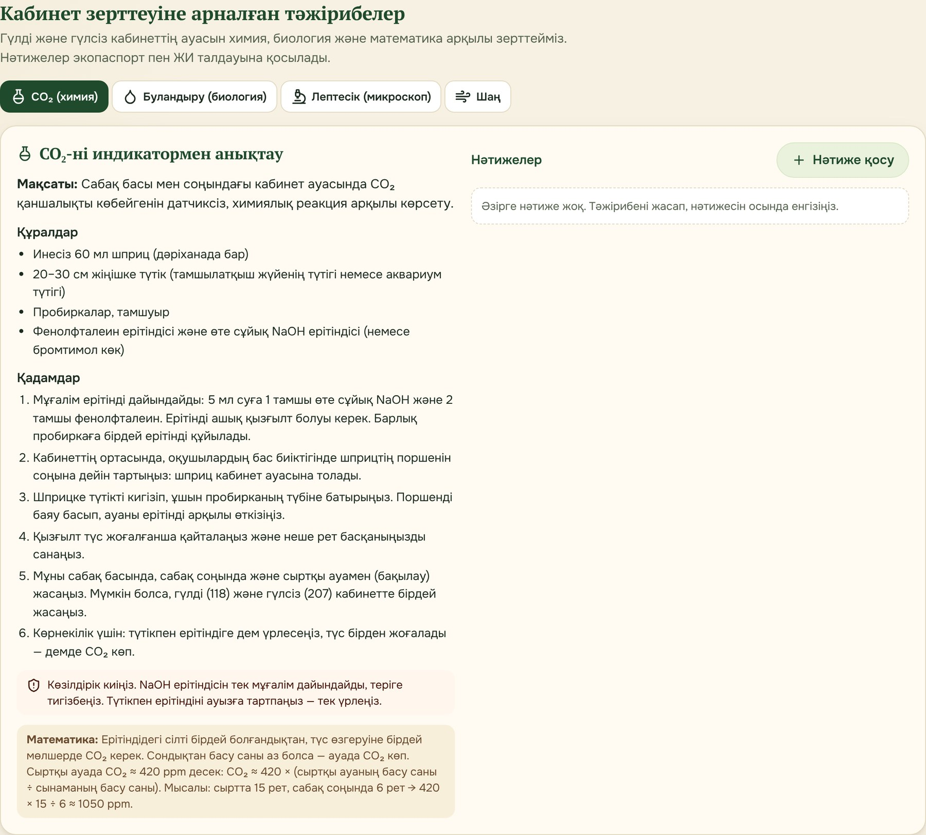
БИО-ХИМИЯЛЫҚ ЗЕРТХАНА
Оқушы өзі дәлелдейді: 4 тәжірибе
CO₂ (химия)
шприц пен индикатор: ауаны ерітінді арқылы өткізіп, түс өзгергенше санаймыз
Булану (биология)
гүлді таразыда өлшеп, тәулігіне қанша су буландыратынын табамыз
Лептесік (микроскоп)
жапырақтағы лептесікті санап, гүлдерді салыстырамыз
Шаң
скотч тәжірибесі: бір аптада қанша шаң жиналады
Жасыл Қазақстан · №23 мектеп-лицей, Қызылорда
10
Notes:
Зертхана бөлімінде оқушылар өз қолымен жасайтын төрт тәжірибе бар.
Бірінші — CO₂-ні химиялық индикатормен анықтау. Шприцке кабинет ауасын алып, индикатор ерітіндісі арқылы өткіземіз. Түс неше басқанда өзгерсе, CO₂ соған қарай есептеледі. Бұл — датчиксіз, химия арқылы өлшеу.
Екінші — гүлдің қанша су буландыратынын таразымен өлшеу. Бұл нәтиже экопаспорттағы CO₂ формуласына да қосылады.
Үшінші — микроскоппен лептесікті санау. Төртінші — шаң тәжірибесі.
Әр тәжірибеде мақсат, құралдар, қадамдар, қауіпсіздік ережесі және математикалық есеп жазылған.

Slide 11
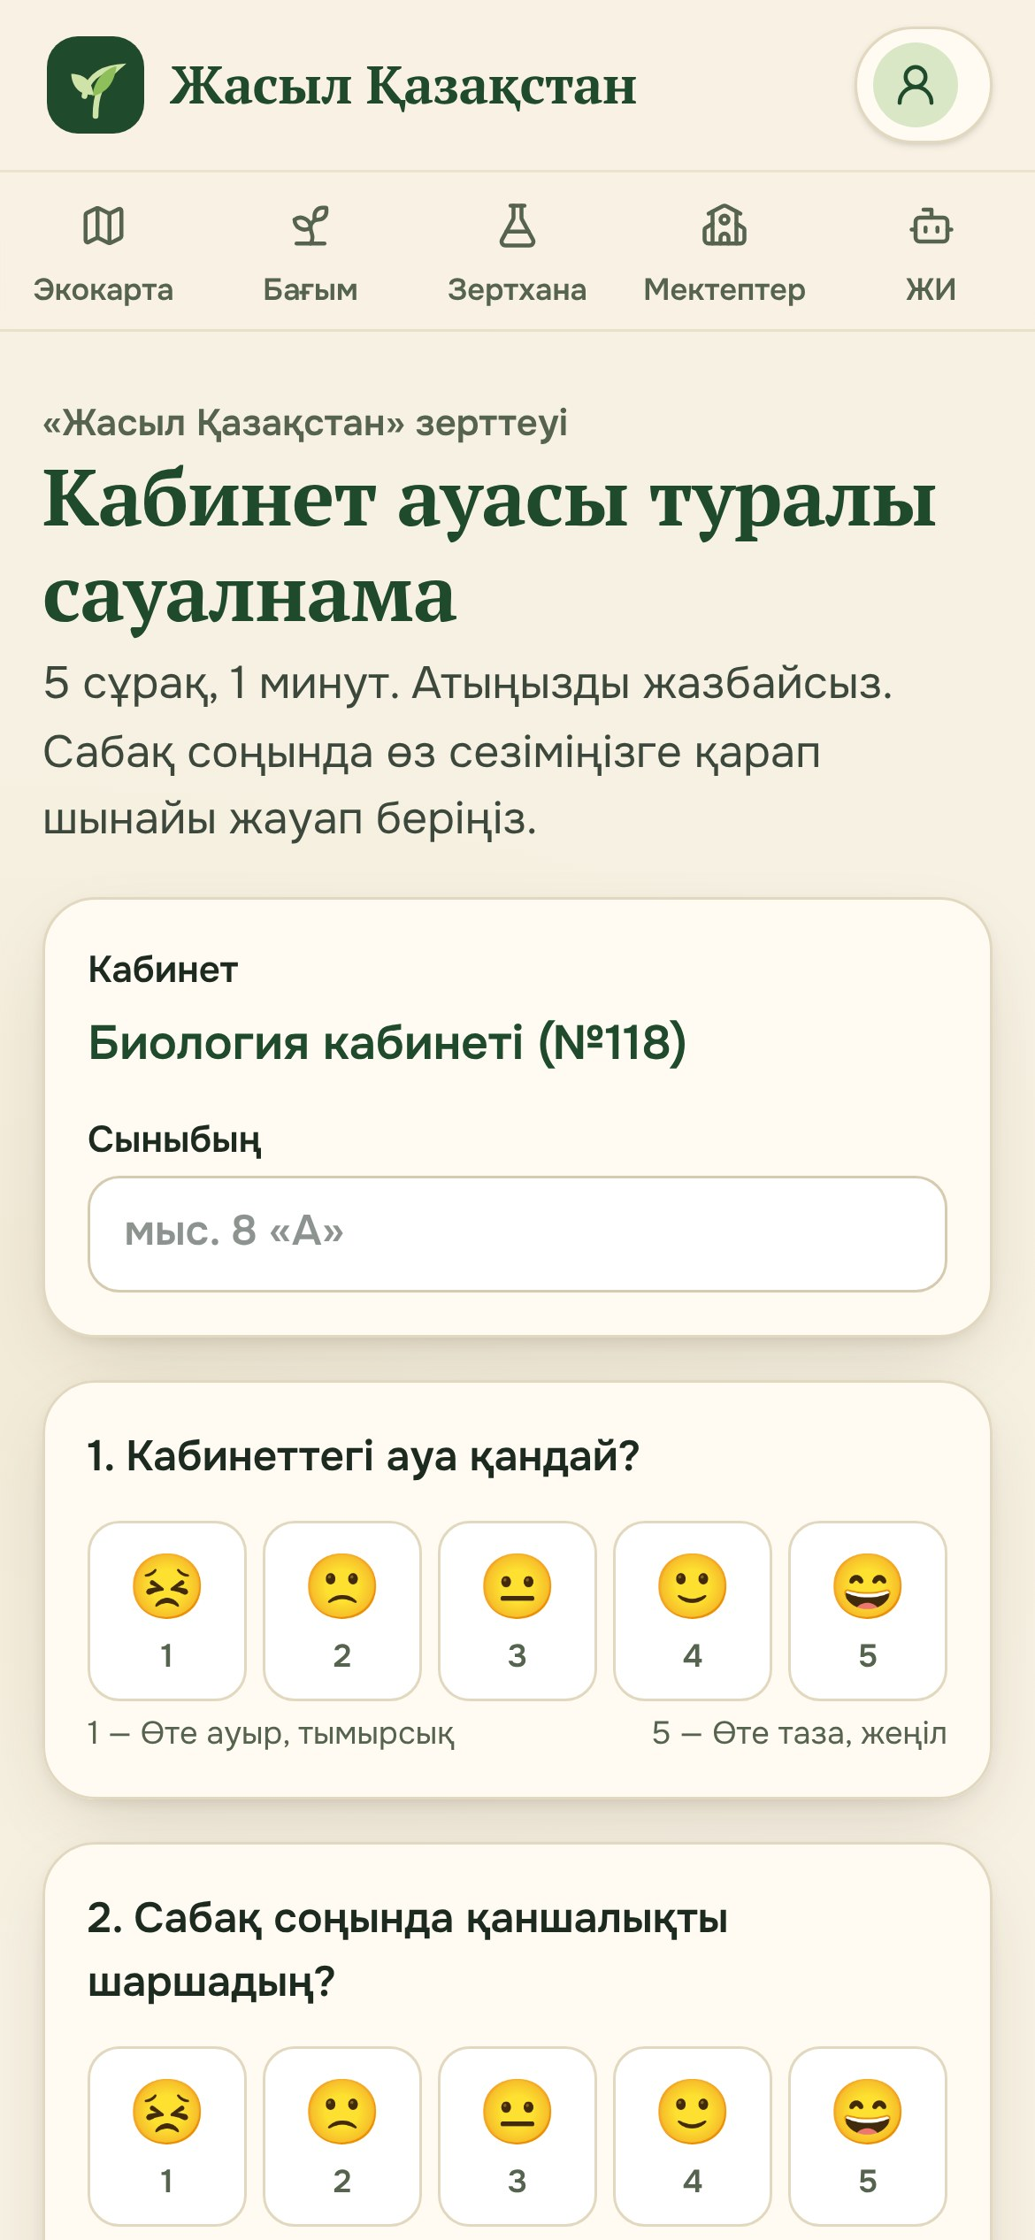
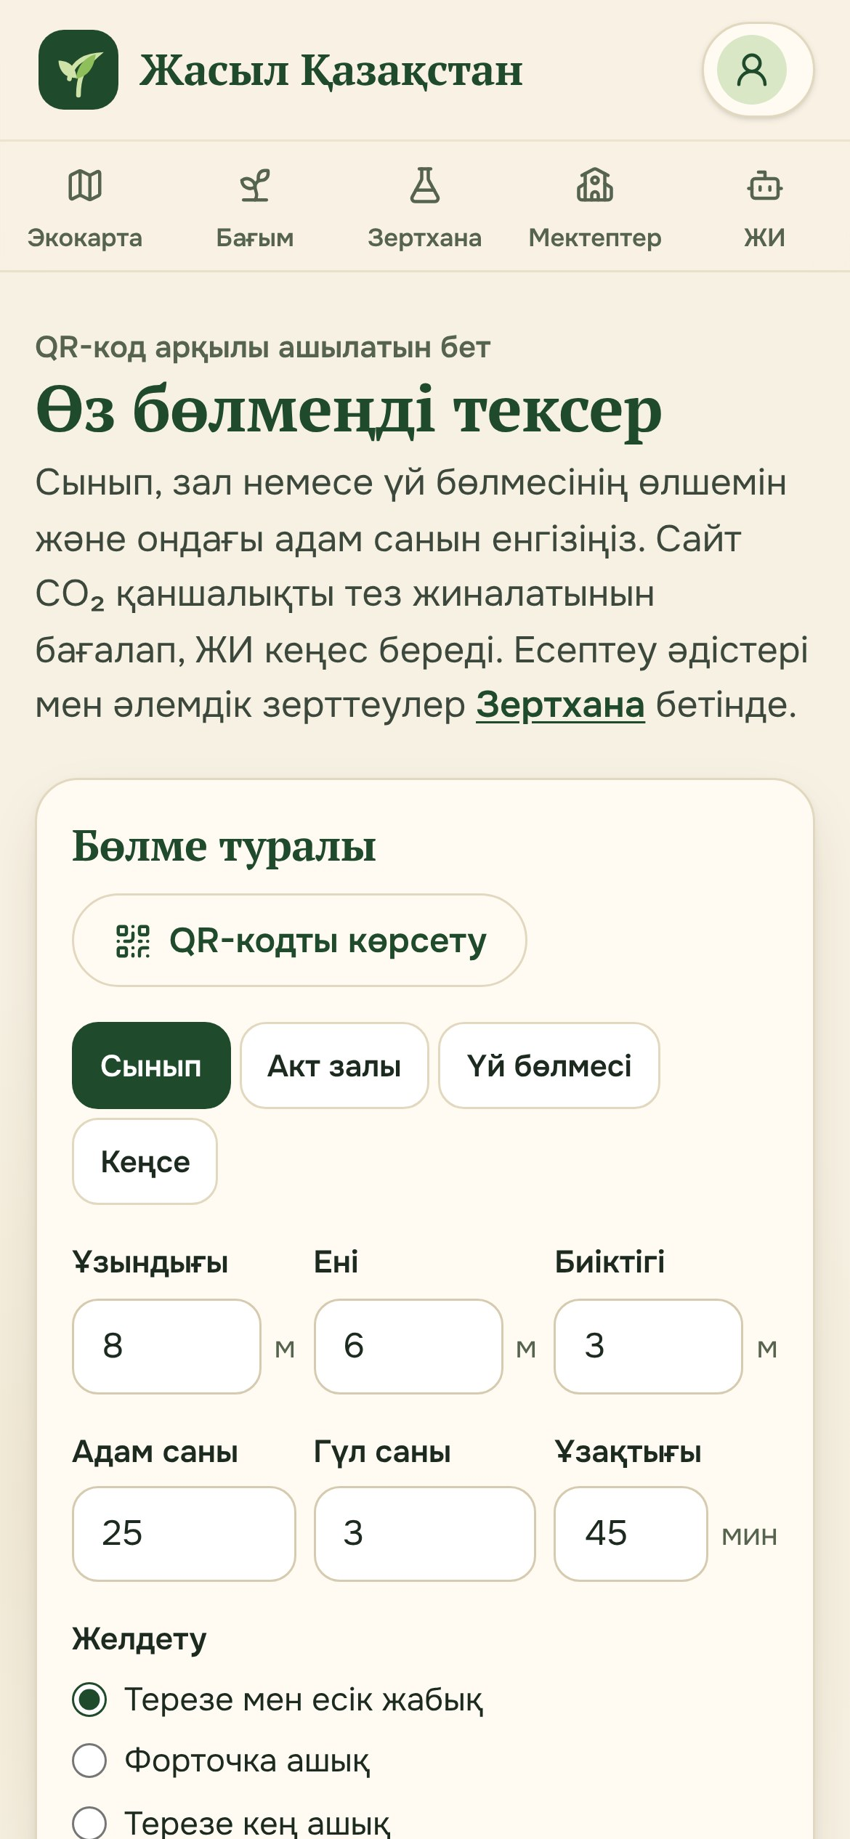
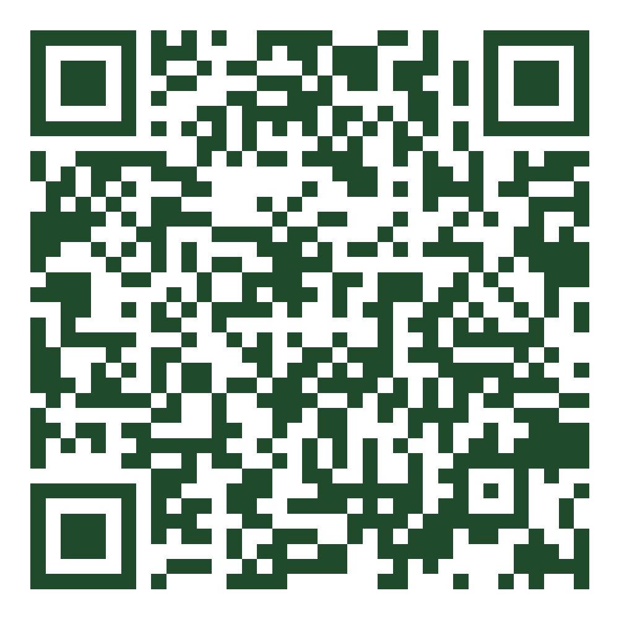
ОҚУШЫ ДАУЫСЫ
QR-код: сауалнама және «Өз бөлмеңді тексер»
● Сауалнама: сабақ соңында 5 сұрақ, 1 минут, аты-жөні жазылмайды.
● Ауа, сергектік, бас ауруы, құрғақтық, көңіл-күй: 1–5 балл.
● «Өз бөлмеңді тексер»: оқушы үйдегі бөлмесін өлшеп, кеңес алады.
Сауалнама · №118
Залдағы кез келген адам қазір сканерлеп, жауап бере алады.
Жасыл Қазақстан · №23 мектеп-лицей, Қызылорда
11
Notes:
Зерттеудің тағы бір маңызды бөлігі — оқушының өз пікірі.
Әр кабинеттің QR-коды бар. Сабақ соңында оқушы оны телефонмен сканерлеп, бес сұраққа жауап береді: ауа қандай, қаншалықты шаршады, басы ауырды ма, ауа құрғақ па, көңіл-күйі қандай. Бір минут қана кетеді, аты-жөні жазылмайды.
Екінші QR — «Өз бөлмеңді тексер». Оқушы үйдегі бөлмесінің өлшемін, адам санын, гүлін енгізеді, ал сайт оған кеңес береді. Осылайша экологиялық мәдениет мектептен отбасына жетеді.
Қазір қаласаңыздар, экрандағы QR-ды сканерлеп, сауалнаманы өздеріңіз толтырып көріңіздер.

Slide 12
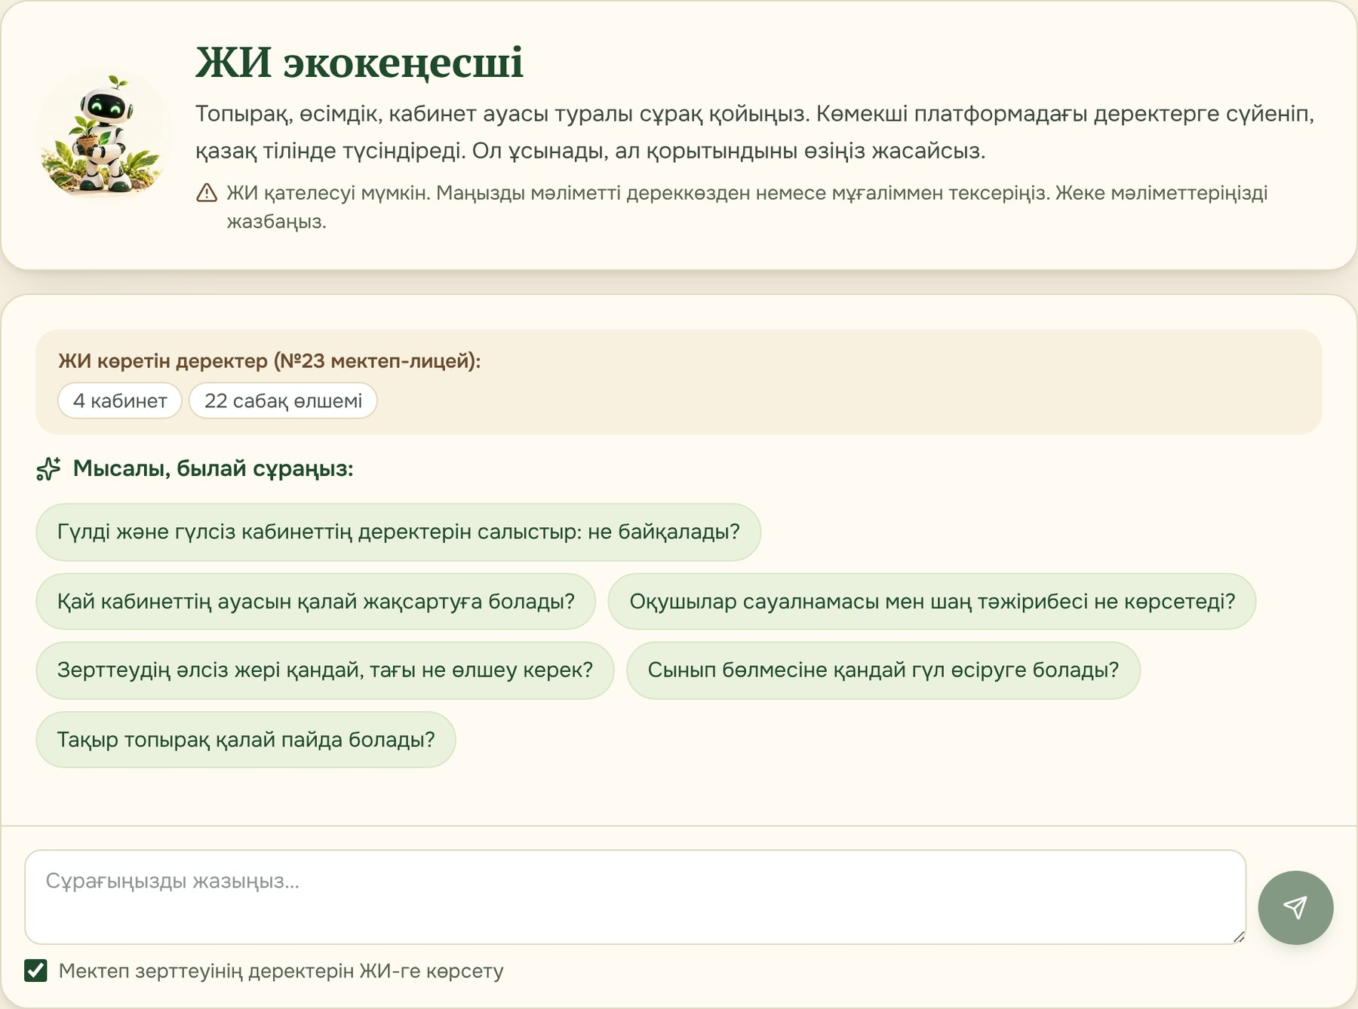
ЖАСАНДЫ ИНТЕЛЛЕКТ
ЖИ экокеңесші: деректі түсінуге көмектеседі
● Біздің деректерге сүйенеді: кабинеттер, сабақтар, сауалнама, тәжірибелер.
● Әлемдік зерттеулерге (Автор, жыл) түрінде сілтейді.
● Ойдан сан құрастырмайды: білмесе, «білмеймін» дейді.
● Соңында «Тексеріп көр» деп оқушыға тапсырма береді.
ЖИ ұсынады — қорытындыны оқушы жасайды.
Жасыл Қазақстан · №23 мектеп-лицей, Қызылорда
12
Notes:
Енді жасанды интеллект туралы.
Біздің ЖИ экокеңесші жалпы чат-бот емес. Ол біздің мектептің нақты деректерін көреді: кабинеттерді, сабақ өлшемдерін, сауалнаманы, тәжірибе нәтижелерін. Сондай-ақ сайттағы әлемдік зерттеулерге автор мен жылын атап сілтейді.
Біз оған қатаң ереже қойдық: ойдан сан құрастырмау және оқушының орнына қорытынды жасамау. ЖИ себептерді ұсынады, сұрақ қояды, соңында «Тексеріп көр» деп оқушыға тапсырма береді.
Біздің басты қағидамыз: ЖИ ұсынады, ал қорытындыны оқушы жасайды. Бұл сыни ойлауға үйретеді.

Slide 13
ТІРІ КӨРСЕТІЛІМ
Сайтты қалай көрсетеміз: 5 қадам
1
Экокарта
Қызылорда → «Топырақ»: сортаң кесінді, 7 нүкте
2
Мектептер
№23 мектеп-лицей → экопаспорт, рейтинг
3
Зертхана
«Кабинет зерттеуіне арналған тәжірибелер»
4
Сауалнама
залға QR беріп, жауап жинау
zhasyl-kazakhstan-bfkx.vercel.app
Интернет болмаса: осы слайдтардағы скриншоттар жеткілікті.
5
ЖИ экокеңесші
«Гүлді және гүлсіз кабинетті салыстыр» деп сұрау
Жасыл Қазақстан · №23 мектеп-лицей, Қызылорда
13
Notes:
(Осы жерде слайдтан шығып, браузердегі сайтқа ауысыңыз. Alt+Tab басыңыз немесе алдын ала ашылған браузер қойындысына өтіңіз.)
Енді сайттың өзін тірідей көрсетейін.
1. Экокарта: Қызылорда облысын таңдап, «Топырақ» қойындысын ашамын. Сортаң топырақ кесіндісі мен жеті нүктені көрсетемін.
2. Мектептер бөлімі: біздің мектептің экопаспорты мен рейтингі.
3. Зертхана: кабинет тәжірибелері.
4. Сауалнама: залға QR беремін, біреуі жауап береді.
5. ЖИ экокеңесшіге сұрақ қоямын: «Гүлді және гүлсіз кабинеттің деректерін салыстыр».
(Барлығы 3–4 минут. Содан кейін слайдтарға қайтып, келесі слайдқа өтіңіз.)

Slide 14
ҚОРЫТЫНДЫ
Не жасалды және келесі қадам
Жасалды
Келесі қадам
● Қазақ тіліндегі интерактивті экологиялық платформа
● 4 кабинеттің экопаспорты және «жасыл ұпай»
● Датчиксіз CO₂ бағалау әдісі
● Қызылорда топырағының интерактивті картасы
● 4 зертханалық тәжірибе, QR сауалнама
● Деректерге сүйенген ЖИ экокеңесші
● Нақты CO₂ датчигін қосып, онлайн бақылау
● Шаң тәжірибесі мен сауалнаманы толық жинау
● Басқа облыстардың топырағын толтыру
● Басқа мектептерді қосып, мектептер рейтингін жасау
● Оқушылардың «жасыл жобаларын» платформаға енгізу
Жасыл Қазақстан · №23 мектеп-лицей, Қызылорда
14
Notes:
Қорытындылайын.
Біз қазақ тіліндегі интерактивті экологиялық платформа жасадық. Онда төрт кабинеттің экопаспорты бар, датчиксіз CO₂ бағалау әдісі бар, Қызылорда топырағының картасы, төрт зертханалық тәжірибе, QR сауалнама және деректерге сүйенген ЖИ экокеңесші бар.
Келесі қадамдар: нақты CO₂ датчигін қосып, ауаны онлайн бақылау. Шаң тәжірибесі мен сауалнаманы толық жинау. Басқа облыстар мен басқа мектептерді қосу.
Бұл платформа барлық мектепке ашық. Қосылғысы келетін әріптестерді шақырамын.

Slide 15
Жасыл Қазақстан
бір кабинеттен,
бір гүлден басталады.
Назарларыңызға рахмет!
Жәлел Қизатов атындағы №23 мектеп-лицей · Қызылорда
Сайтқа өтіңіз
Notes:
Соңғы сөзім.
Біз оқушыларға экологияны кітаптан емес, өз өлшемінен түсіндіргіміз келді. Өз кабинетінің ауасын өлшеген, өз гүлін өсірген, өз топырағын зерттеген оқушы табиғатқа басқаша қарайды.
Жасыл Қазақстан бір кабинеттен, бір гүлден басталады.
Назарларыңызға рахмет! Сұрақтарыңызға жауап беруге дайынмын.

